Slide 1


















Chào mừng thầy cô và các em đến với tiết
Tự nhiên xã hội 2

Slide 2




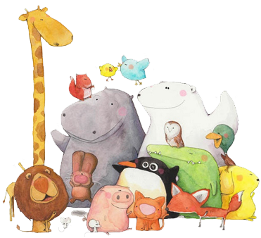
Khởi động

Slide 3
Hãy kể các thành viên trong gia đình theo thứ tự từ người nhiều tuổi nhất đến người ít tuổi nhất

Slide 4




Bài 1: Các thế hệ
trong gia đình (tiết 1)
Giáo viên:

Slide 5



Thứ ba, ngày 7 tháng 9 năm 2021
Tự nhiên và Xã hội
Bài 1: Các thế hệ trong gia đình (tiết 1)

Slide 6



Khám phá

Slide 7


Tìm hiểu các thế hệ trong gia đình bạn Hà và bạn An

Slide 8
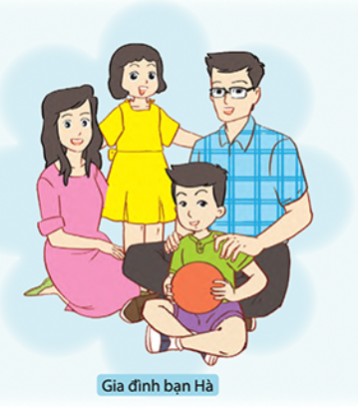
Hà
Bố
Mẹ
Anh trai
Gia đình của Hà có mấy thành viên? Gồm những ai?

Slide 9
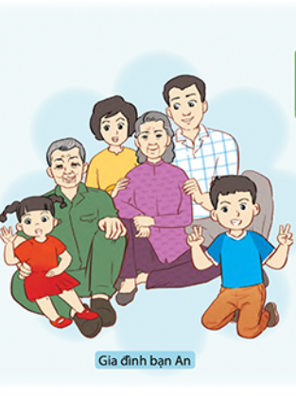
Bố mẹ
Ông bà
An và em gái
Gia đình của An có mấy thành viên? Gồm những ai?

Slide 10
Tập thể những người được sinh ra và sống trong cùng 1 thời gian
Thế hệ là:
Trong gia đình, những người cùng lứa tuổi thường cùng 1 thế hệ với nhau

Slide 11
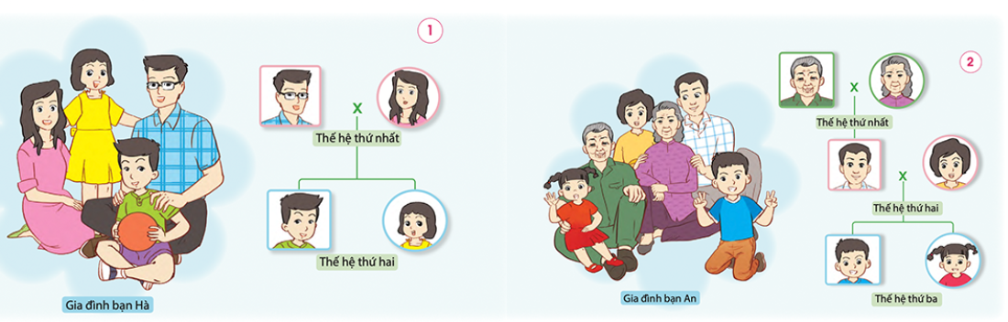
1
1
2
2
3
Thử dự đoán xem gia đình của Hà và An có mấy thế hệ?

Slide 12
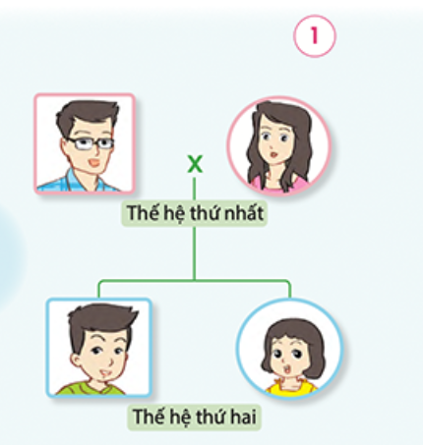
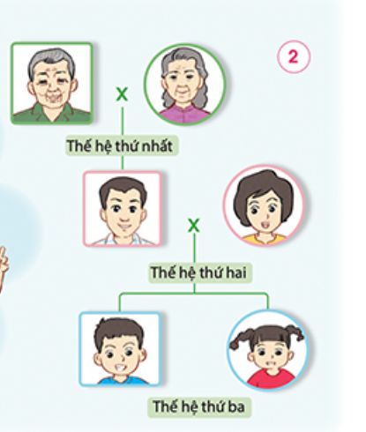
Ai là những người cùng thế hệ trong gia đình An và Hà?
Hãy tìm xem những ai trong sơ đồ ngang hàng nhau

Slide 13


Gia đình 2 thế hệ thường có bố mẹ và con.
Gia đình 3 thế hệ có ông bà, bố mẹ và con

Slide 14
Vận dụng, mở rộng

Slide 15
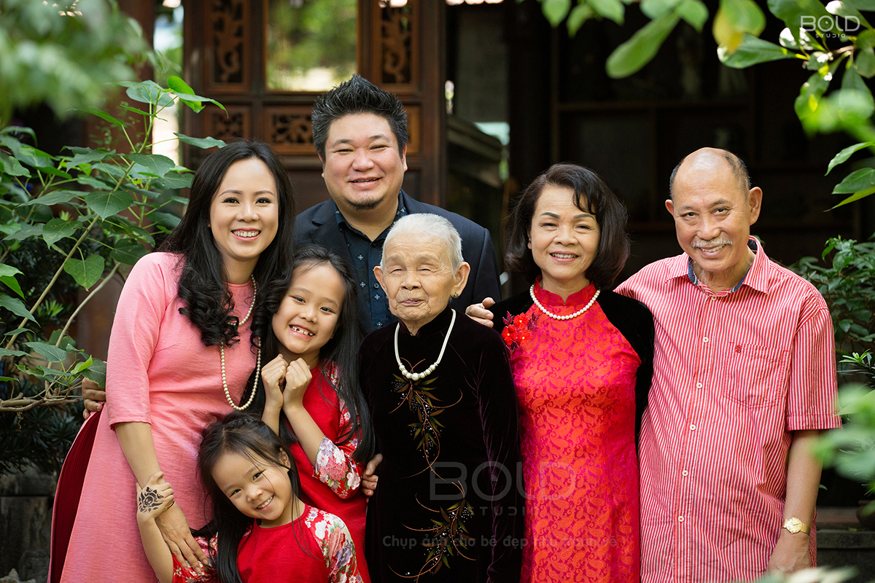
Bố mẹ
Ông bà
Gia đình 4 thế hệ
Cụ
Con

Slide 16

Gia đình 1 thế hệ

Slide 17
Giới thiệu về các thế hệ trong gia đình em

Slide 18

Gia đình em có mấy thế hệ?
Kể từng thành viên của mỗi thế hệ trong gia đình em

Slide 19
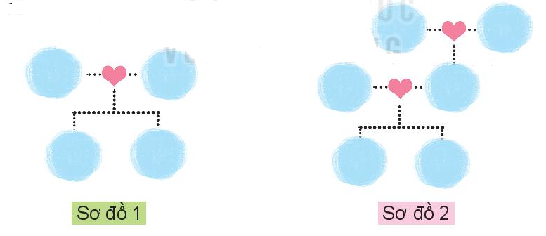
Vẽ, dán ảnh hoặc viết tên từng thành viên trong gia đình em theo sơ đồ

Slide 20
Trong mỗi gia đình thường có nhiều thế hệ chung sống
Kết luận
Có gia đình có 2 thế hệ, có gia đình 3 thế hệ, cũng có gia đình 4 thế hệ và 1 thế hệ.

Slide 21


Chào tạm biệt các em

